Slide 1
MHW3
Luca Merola
O46002231
30/04/2022

Slide 2
Descrizione del homework
In questo MHW, dovrete integrare almeno due API REST (di cui almeno una senza autenticazione o con API key, e almeno una con autenticazione OAuth2) all’interno di uno dei siti che avete sviluppato nei precedenti homework. La scelta delle API è libera (è opportuno che siano inerenti alla tematica del vostro progetto), così come la modalità di integrazione

Slide 3
All’interno dell’homework sono state utilizzate due API Rest: 1) thecocktaildb (con API Key) 2) Spotify (con OAuth2) È stato utilizzato il servizio di thecocktaildb per richiedere delle informazioni e relative immagini su 5 cocktail
Ed è stato usato spotify per permettere all’utente di rilassarsi ascoltando la musica preferita mentre naviga sulla pagina
La visualizzazione della pagina è stata modellata in modo da essere utilizzata da qualunque dispositivo
API usate e scopo finale

Slide 4
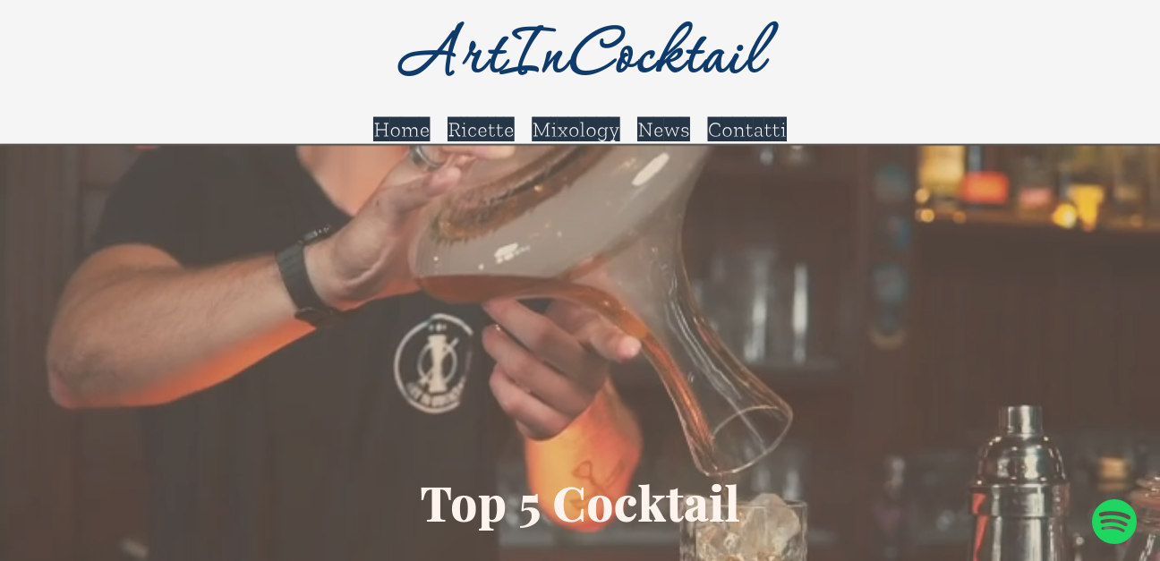
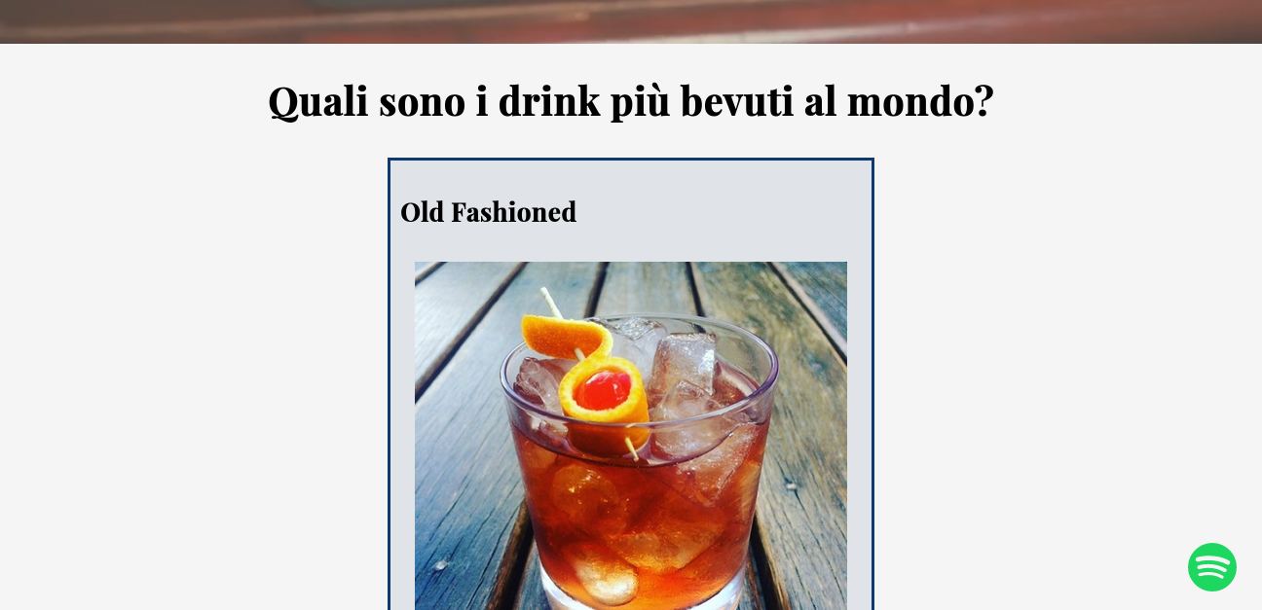
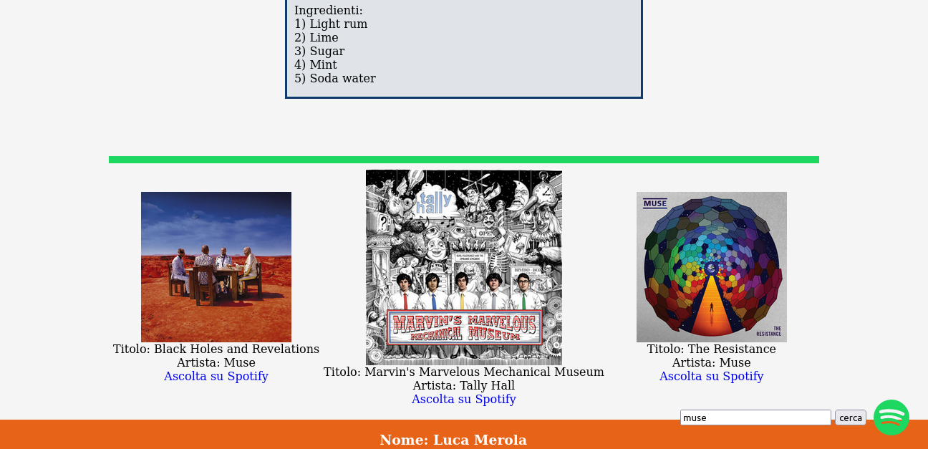
Layout

Slide 5
thecocktaildb

Slide 6
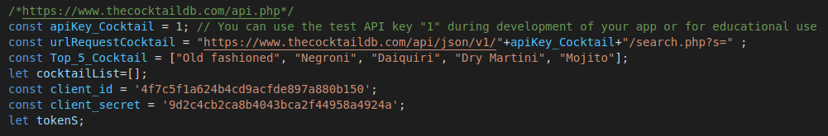
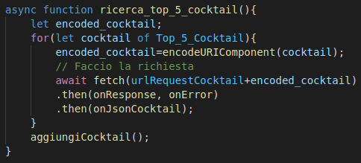
thecocktaildb
Ho usato questa API per ricevere informazioni come: nome del cocktail, immagine del cocktail, e gli ingredienti. Queste 3 informazioni verranno quindi inserite all’interno dei rispettivi campi HTML

Slide 7
thecocktaildb
Per l’implementazione di questa API è possibile anche usare una chiave API di test, utile per lo sviluppo, ma che non permette l’utilizzo di particolari richieste che sono a pagamento. Per l’esercizio quindi si è optato per la chiave API di test.

Slide 8
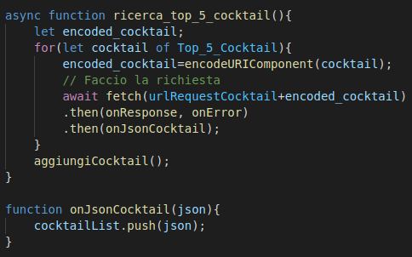
thecocktaildb
La funzione “ricerca_top_5_cocktail” viene richiamata nel momento del caricamento della pagina. Lo scopo di questa funzione è quello di inserire contenuti (quindi cocktail) all’interno della pagina tramite le chiamate API. In particolare verranno fatte 5 richieste API su 5 cocktail, i cui nomi si trovano nella lista “Top_5_Cocktail”, e le relative risposte in formato JSON verranno inserite nella lista “cocktailList”.
N.B. per far ciò ho dovuto usare le keywords async ed await

Slide 9
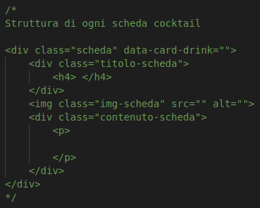
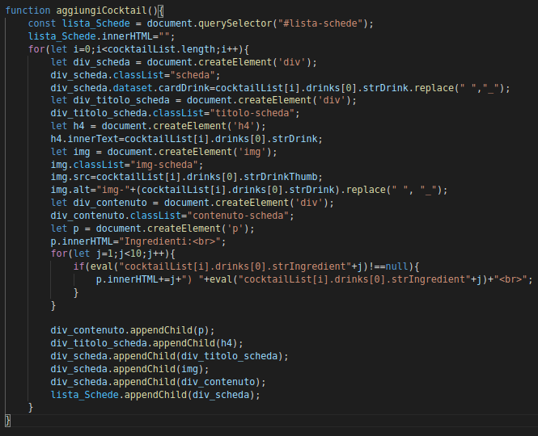
thecocktaildb
Tramite l’uso della console ho capito la struttura e i campi di ogni risposta JSON, e grazie a ciò, nella funzione “aggiungiCocktail” sono riuscito a estrapolare i dati utili e ad assegnarli agli elementi HTML che vengono creati dinamicamente. Sopra in foto è presente la struttura HTML di ogni scheda per ciascun cocktail.
E tutte queste schede verranno aggiunte all’interno del div HTML che ha come id “lista-schede”

Slide 10
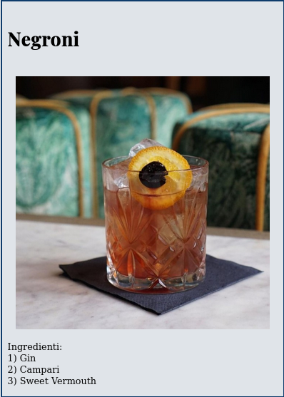
thecocktaildb

Slide 11
Spotify

Slide 12
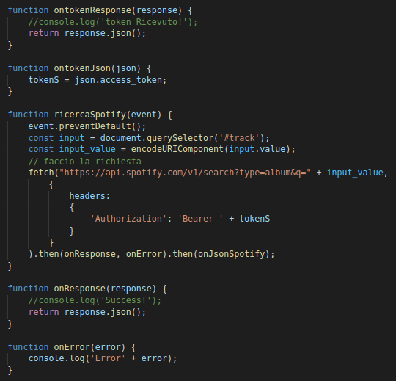
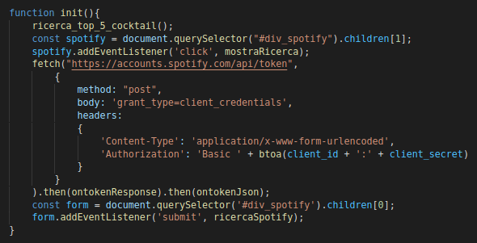
Spotify
Per l’implementazione di questa API, oltre alla funzione di lettura dei risultati ‘’function onJsonSpotify(json)’’, è stato necessario implementare l’autenticazione tramite la funzione di richiesta del token inserendo le credenziali ‘’client_id e client_secret’’ ottenibili dal sito Developers di Spotify.

Slide 13
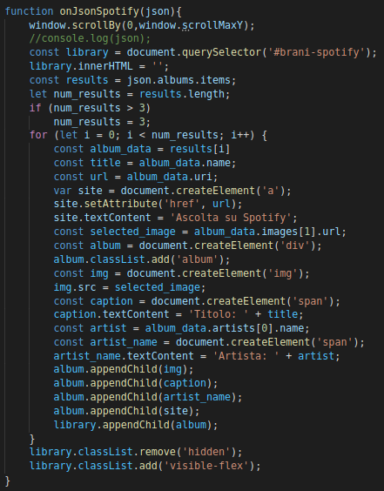
Spotify
Stesso discorso per i cocktail. Grazie alla console sono riuscito a capire la struttura dei campi JSON e grazie a questo sono riuscito ad estrapolare e a mostrare i dati utili nella pagina HTML.
L’API quindi mi ha permesso di implementare la possibilità di cercare brani su Spotify, visualizzando la thumbnail, titolo e artista del brano. Oltre a queste informazioni, ho aggiunto la possibilità di ascoltare direttamente il brano cliccando sul link, il quale visualizza l’album sull’app Spotify. (quindi non funzionerà con Spotify Web)

Slide 14
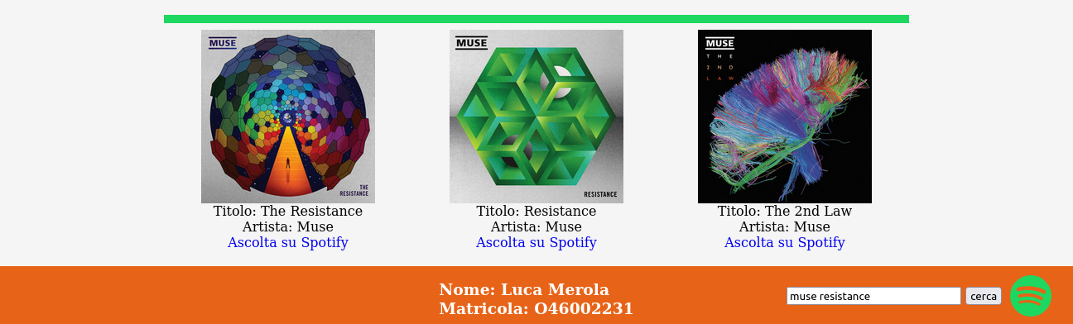
Spotify
Una particolarità che ho implementato è il logo di spotify con attributo css position: fixed, il quale sarà sempre disponibile in qualunque parte della pagina il lettore si trova. Cliccando quest’ultimo comparirà la casella di testo e il bottone “cerca”, e ricliccandolo questi due scompariranno. Una volta inserito l’album da cercare, la canzone o l’artista, e una volta cliccato il tasto cerca, il lettore verrà portato alla fine della pagina e verranno mostrati i primi 3 risultati ricevuti da spotify, e che potranno poi essere ascoltati tramite il click su “Ascolta su Spotify”

